Slide 1
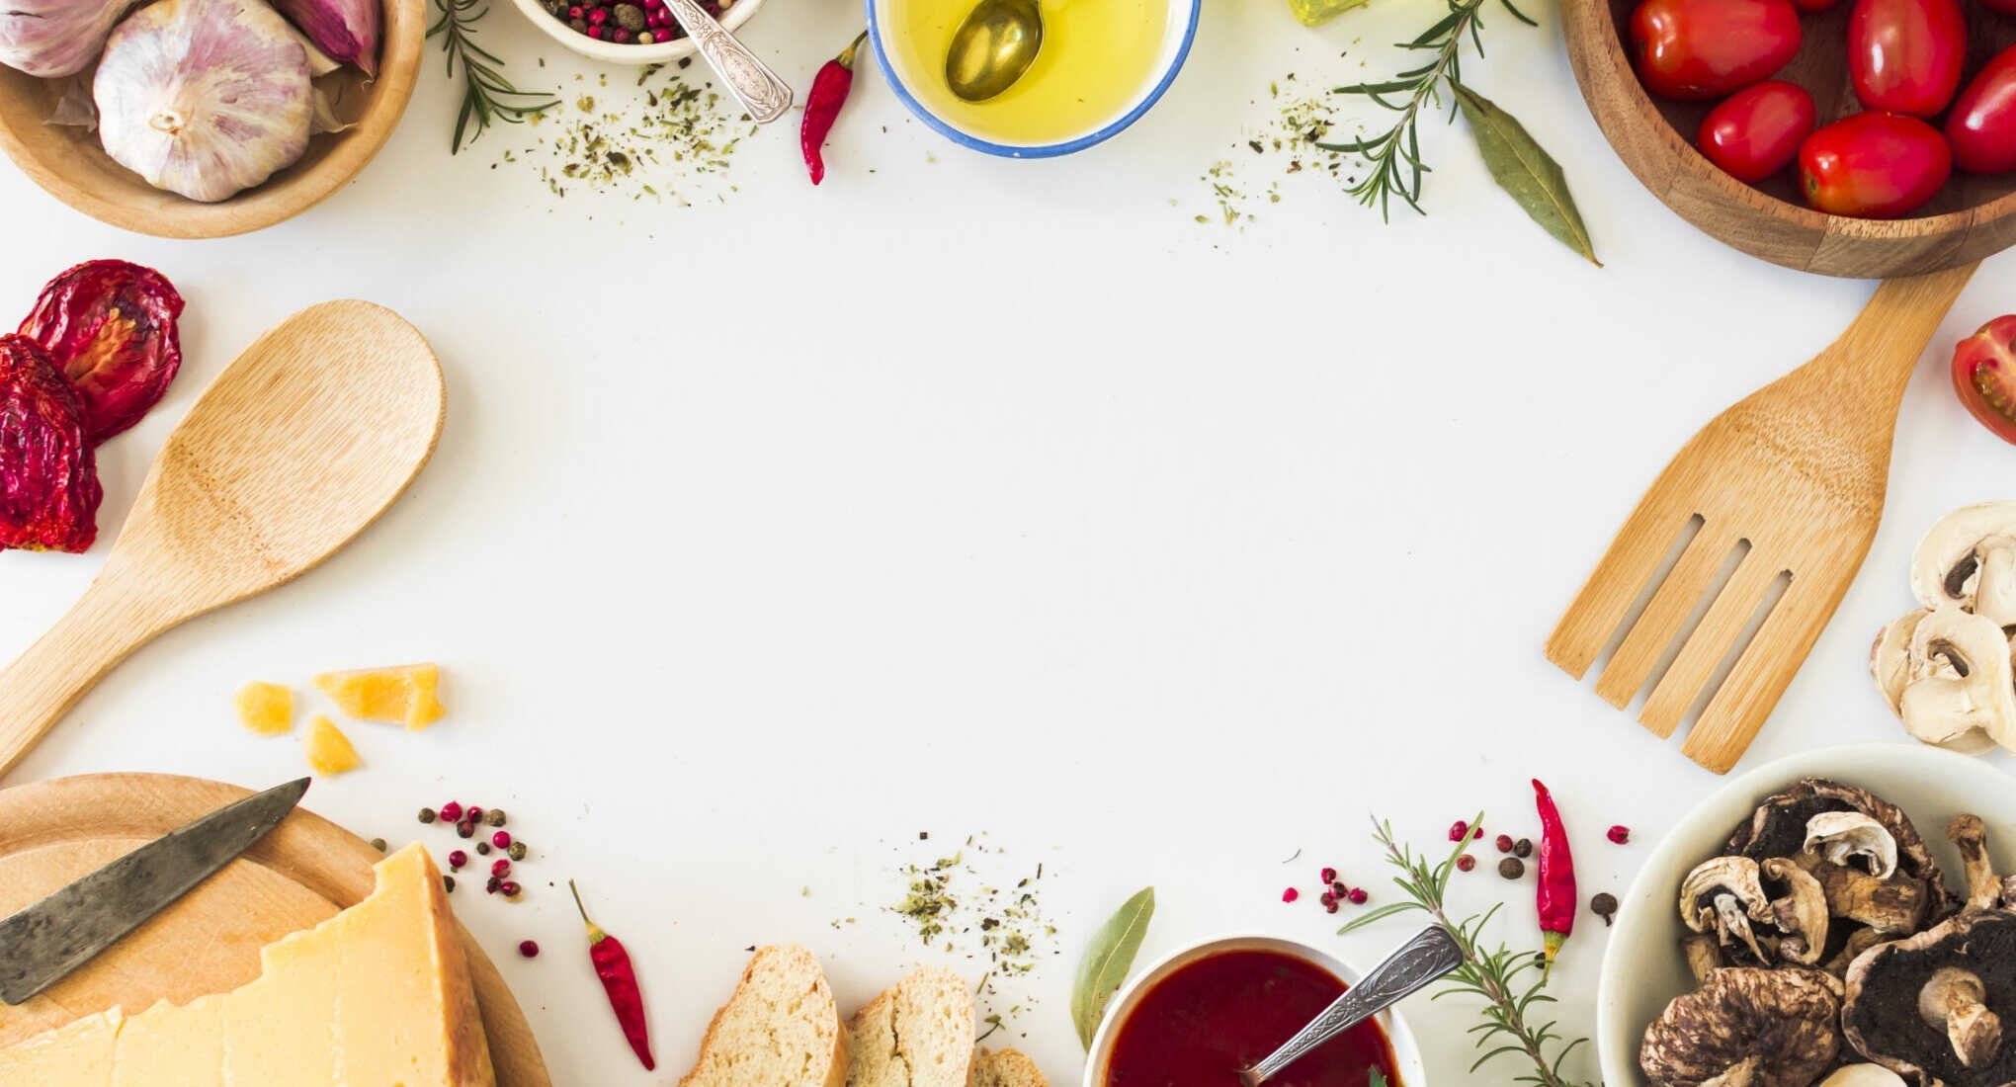
Організація гарячого харчування у шкільній їдальні
Марштупа Зінаїда Іванівна,
заступник директора з ВР
Леськівського ліцею
з початковою школою
та гімназією

Slide 2


Що може об’єднати учнів, вчителів і навіть батьків за кілька хвилин?
Смачний обід !!!

Slide 3
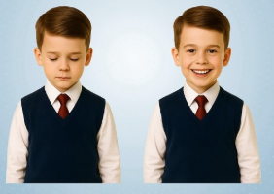



Slide 4
Переваги гарячого харчування над перекусами:
Підтримка концентрації та успішності
Зміцнення імунітету
Повноцінність і збалансованість
Психологічний комфор
Безпечність
Формування правильних харчових звичок

Slide 5
Нормативно-правові документи
Постановa Кабінету Міністрів України «Про затвердження норм та Порядку організації харчування у закладах освіти та дитячих закладах оздоровлення та відпочинку» № 305 від 24.03.2021
Санітарні регламенти
Закон України «Про основні принципи та вимоги до безпечності та якості харчових продуктів»
Наказ Міністерства розвитку економіки, торгівлі та сільського господарства / інші галузеві акти
Додаткові постанови та рішення, що стосуються фінансування, субвенцій, порядку звільнення від оплати, зміни норм

Slide 6
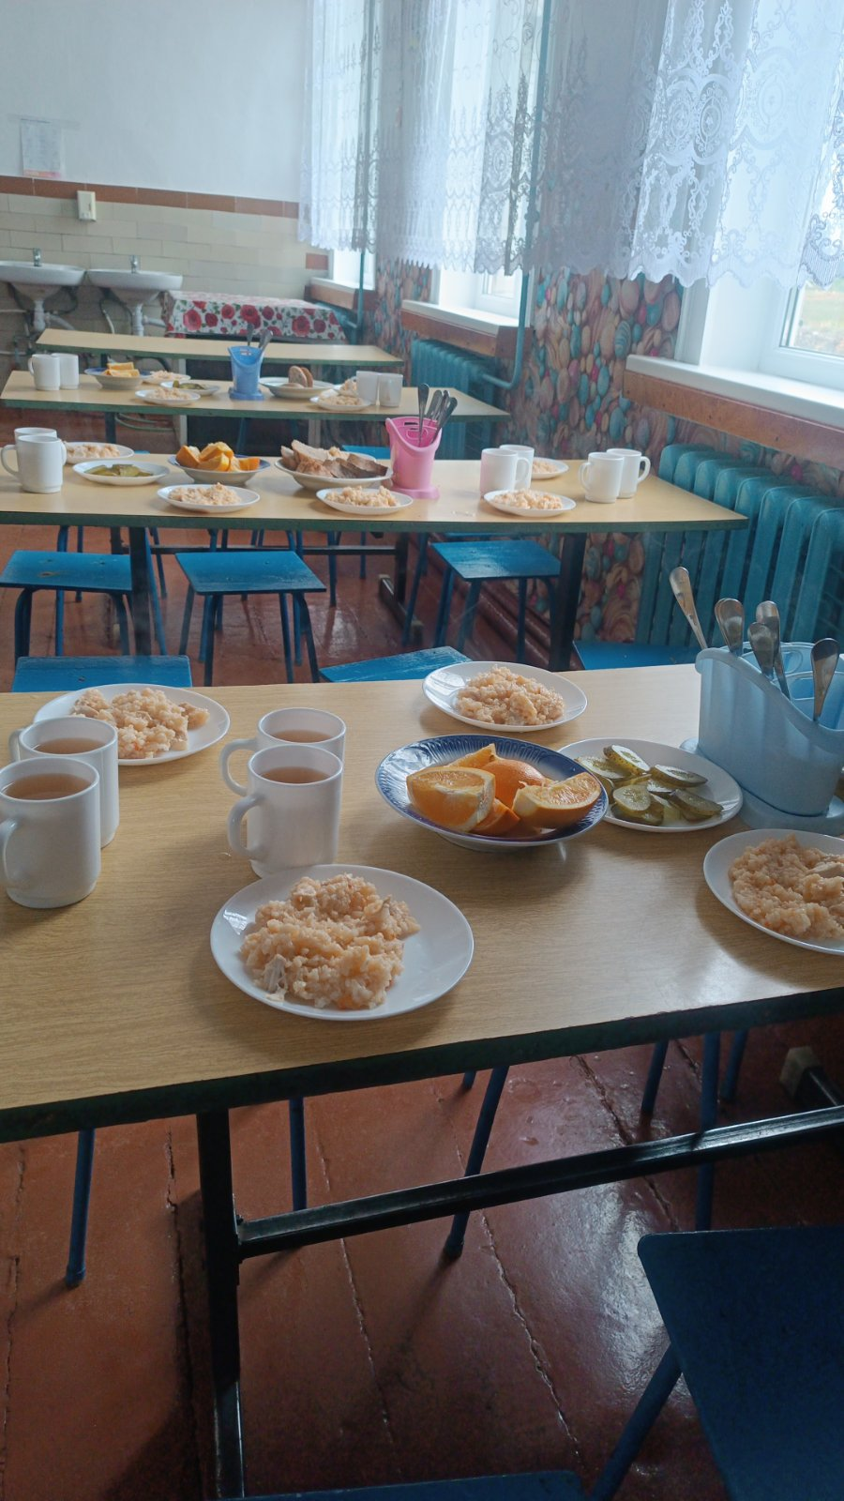
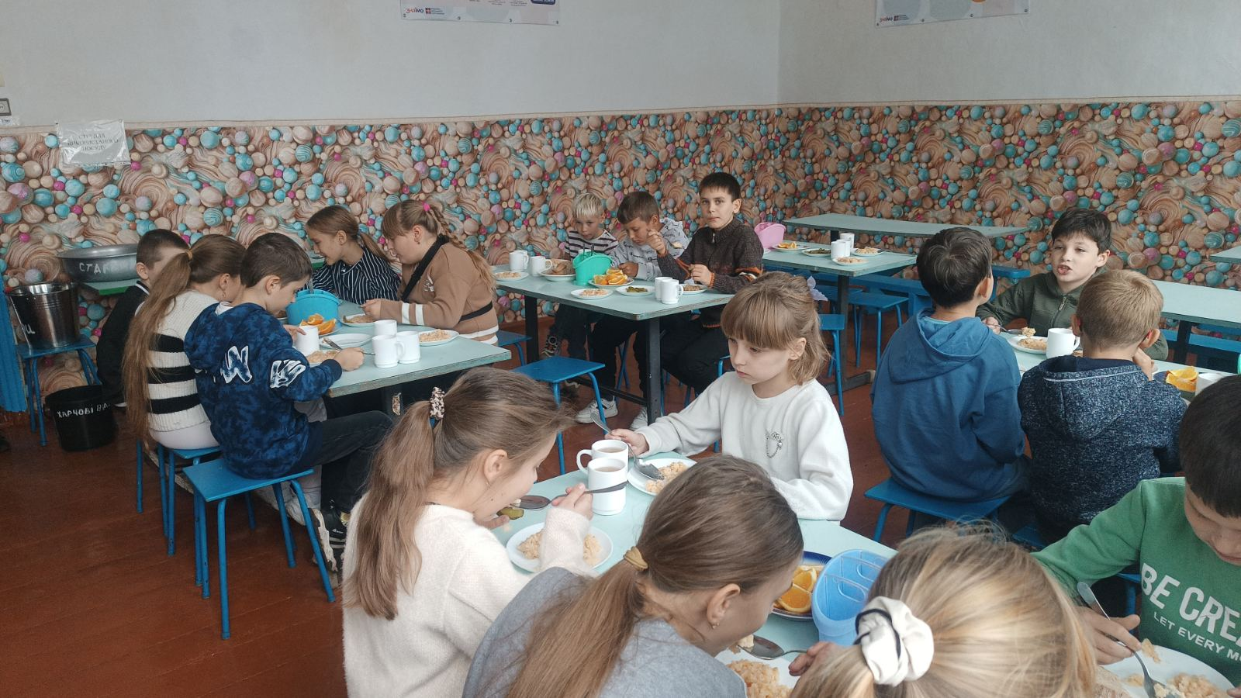
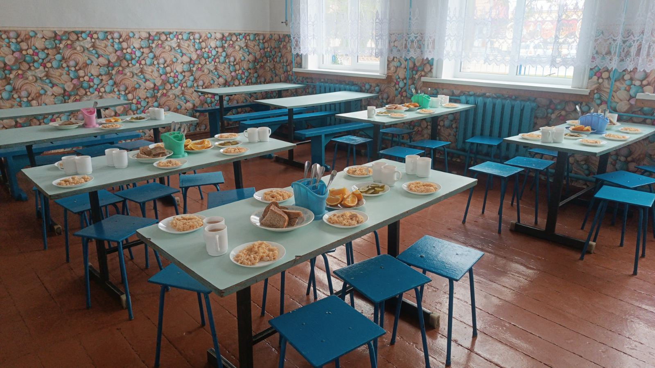
Шкільна їдальня

Slide 7
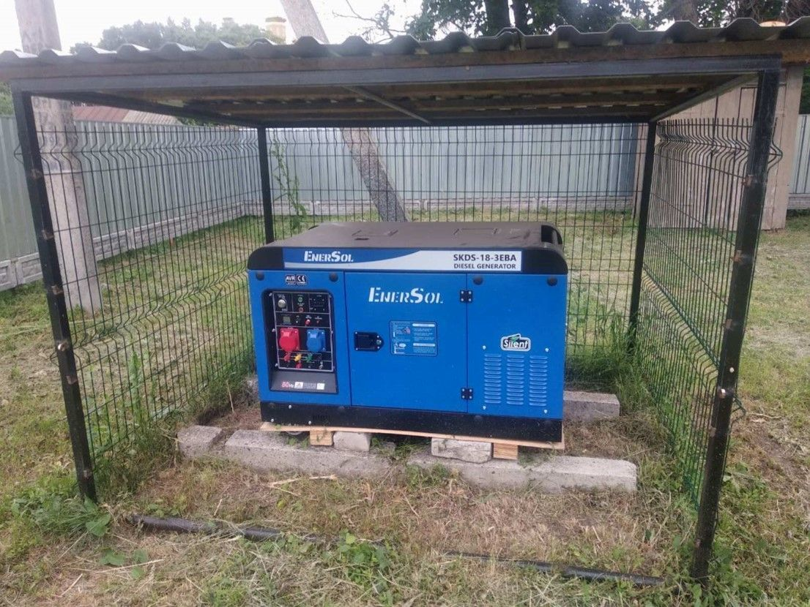
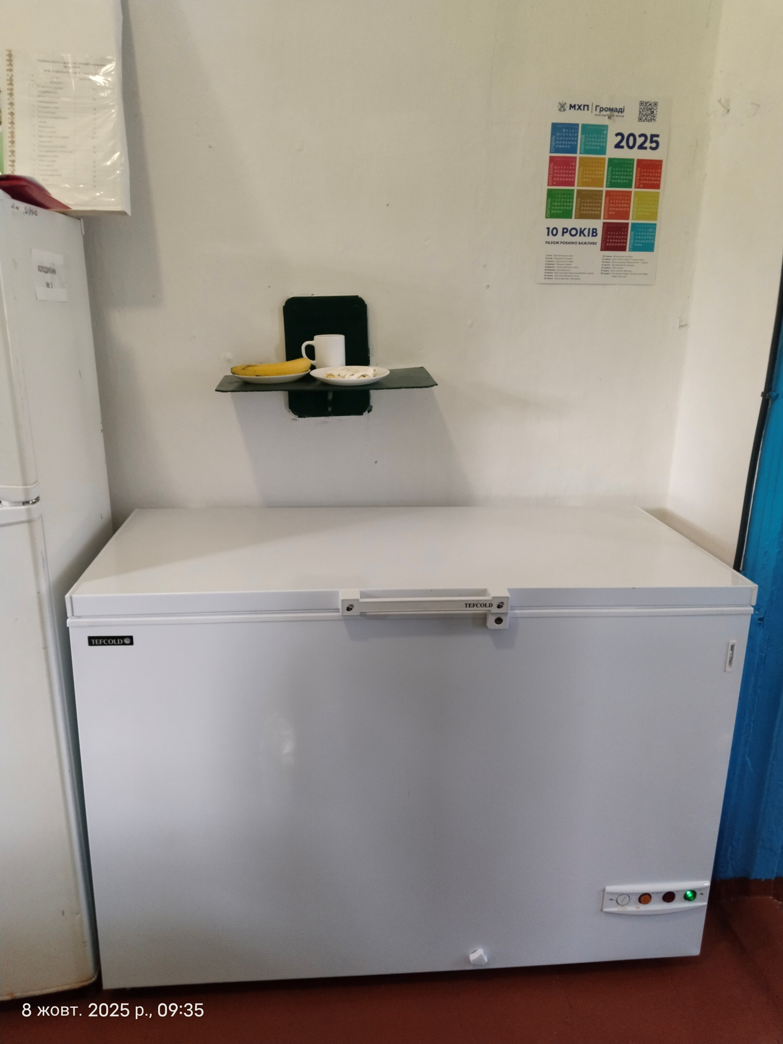
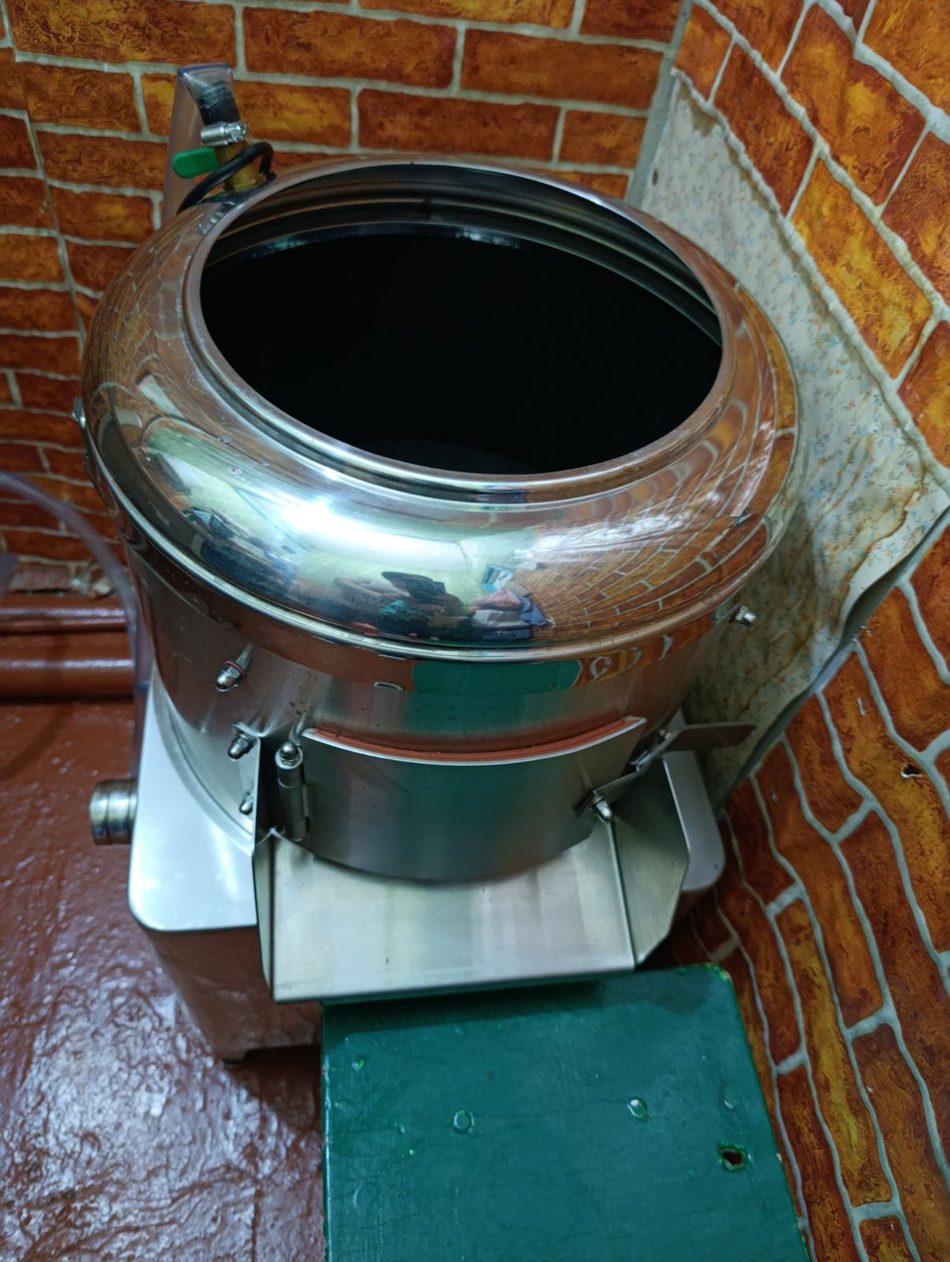
Обладнання

Slide 8
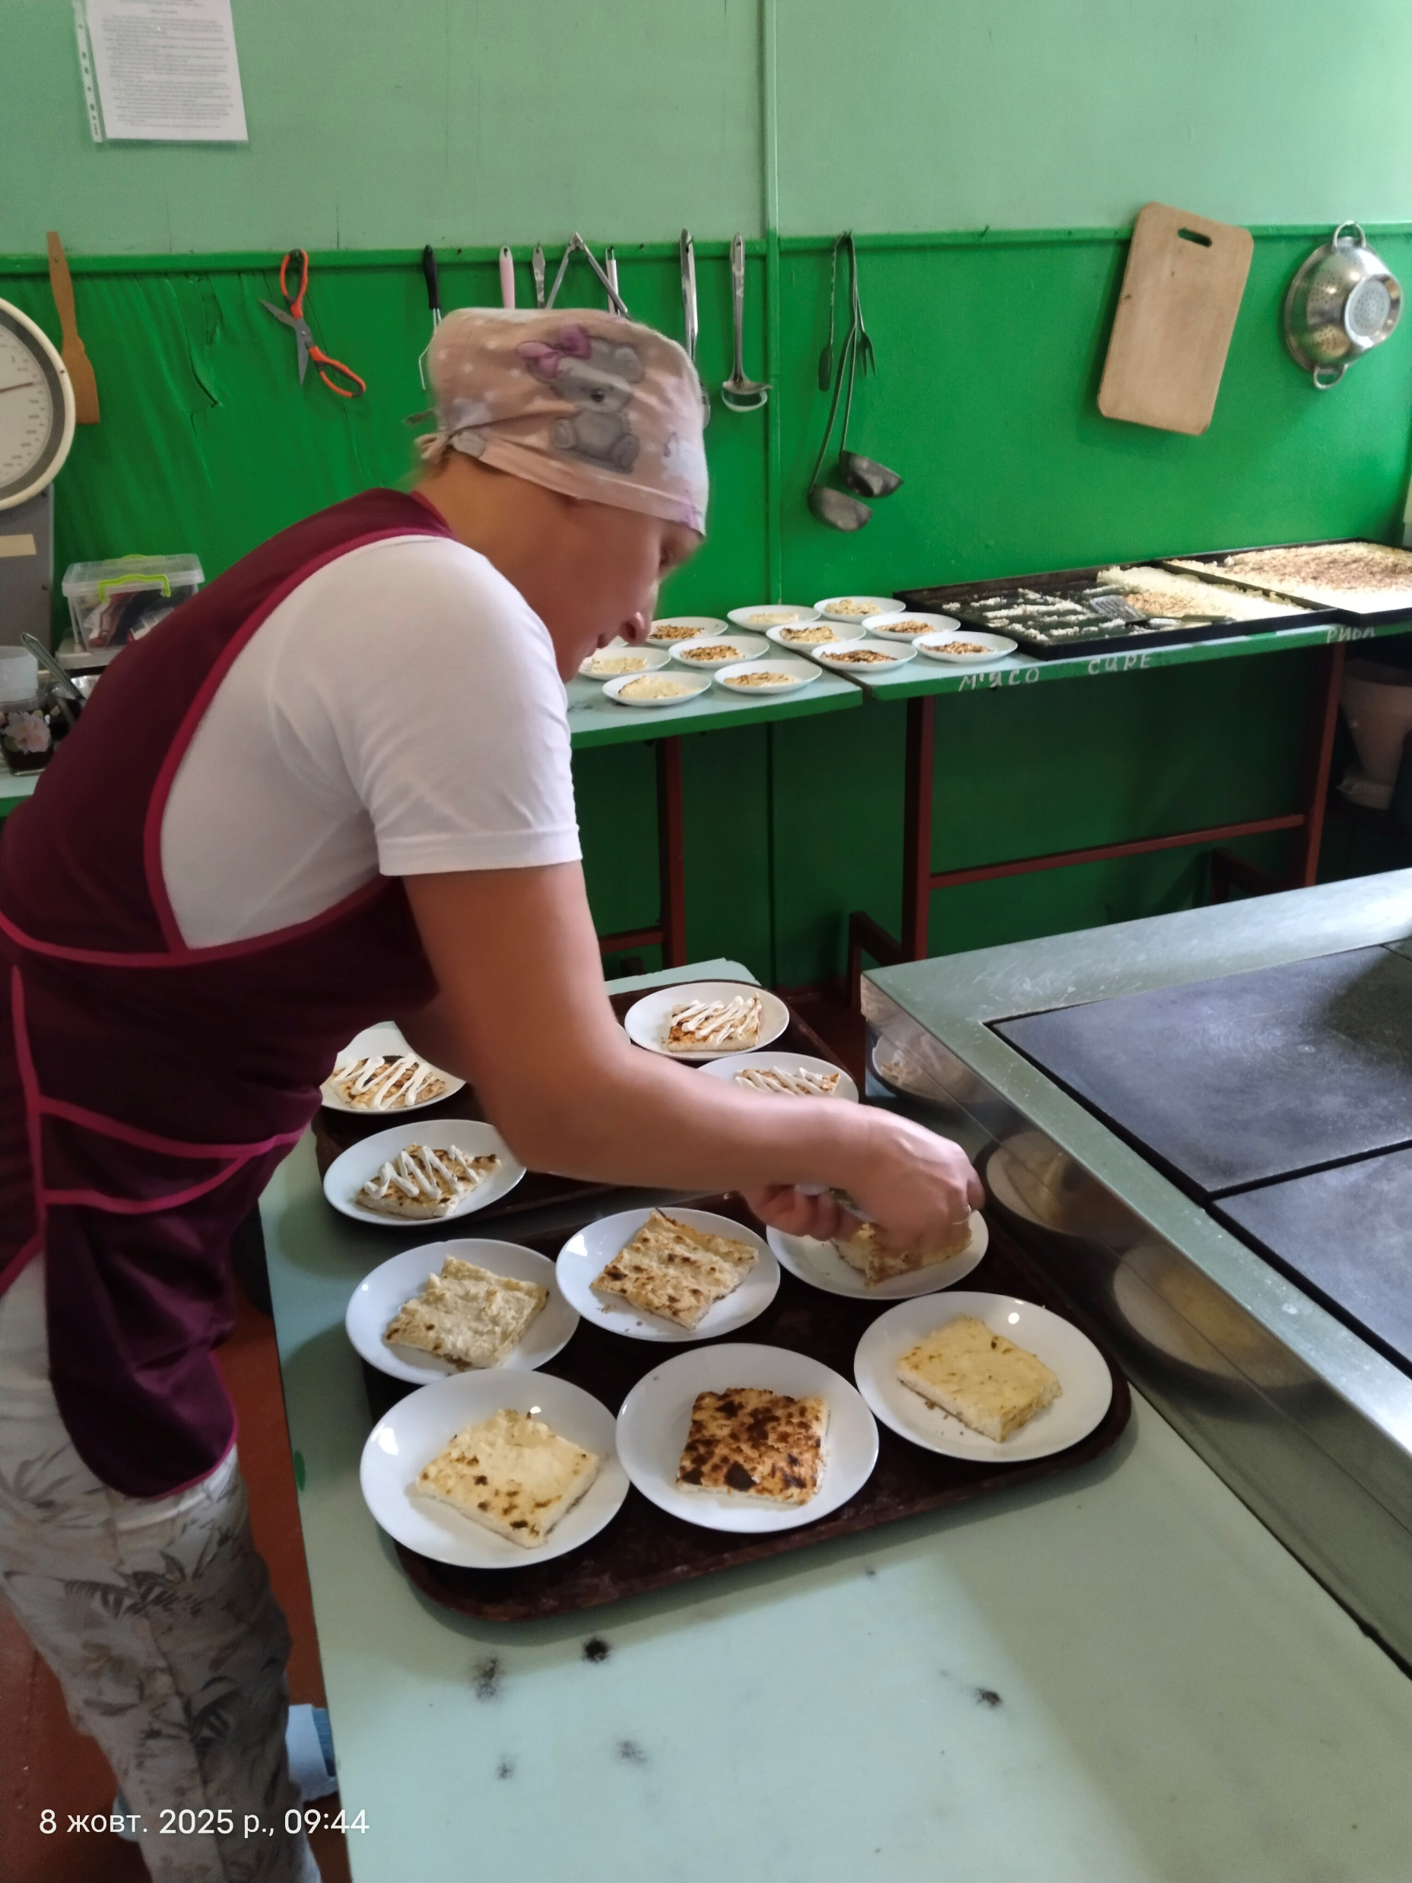
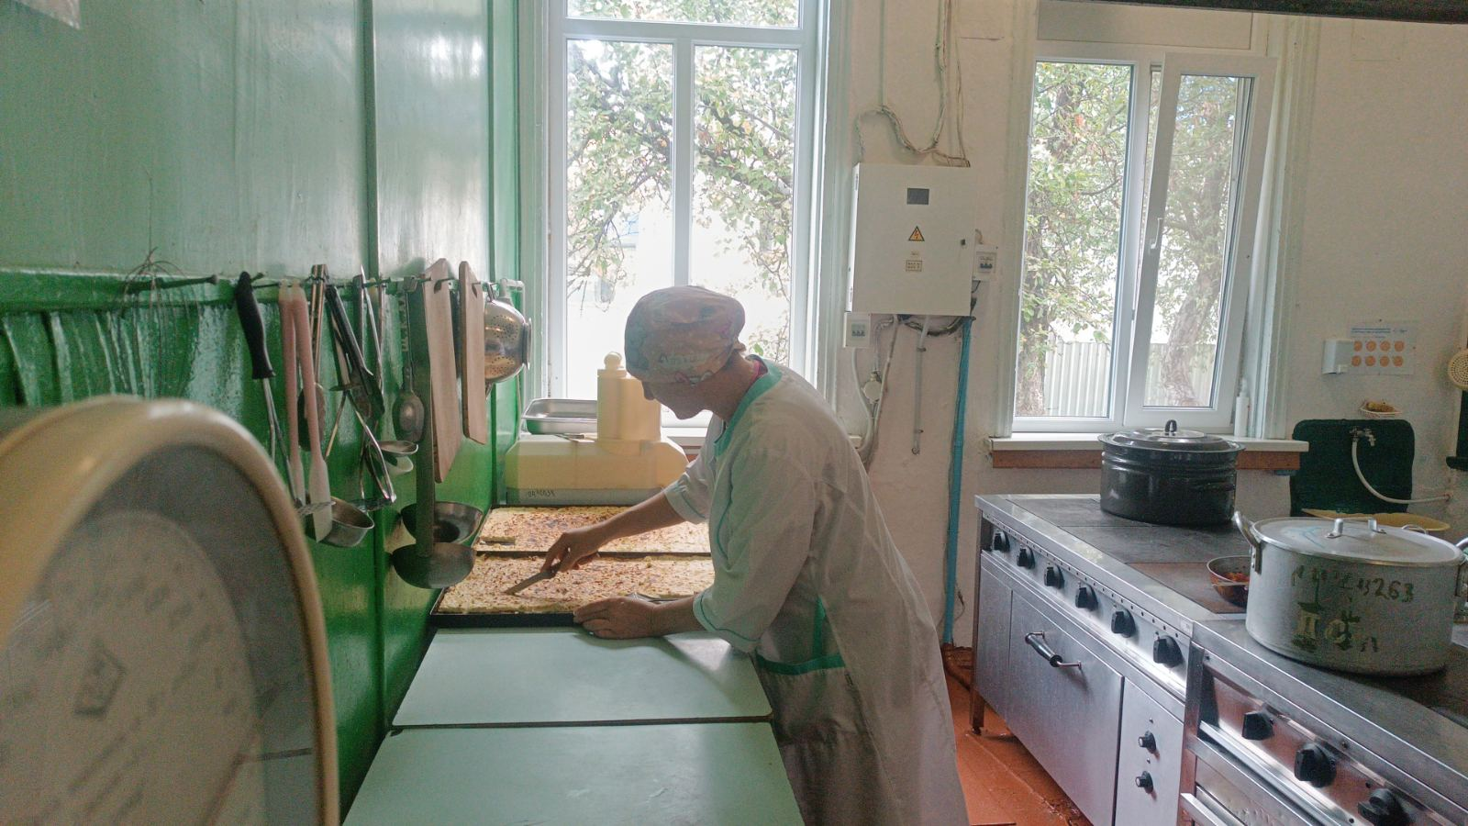
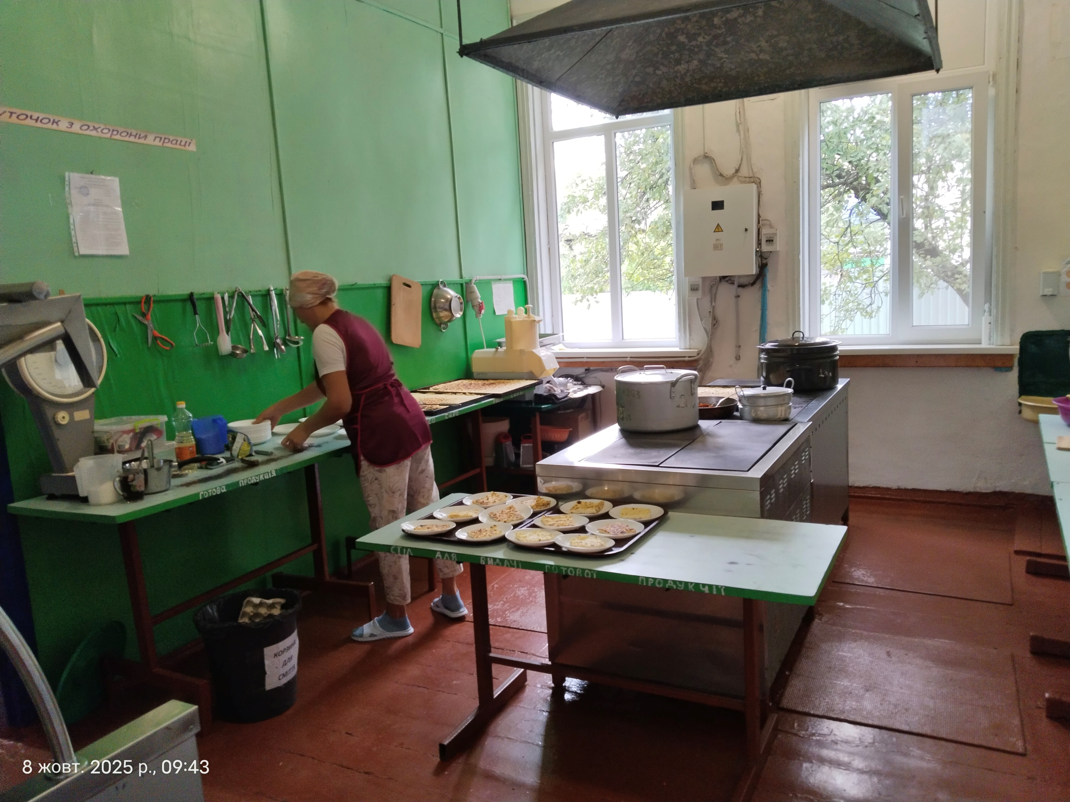
Кухня

Slide 9
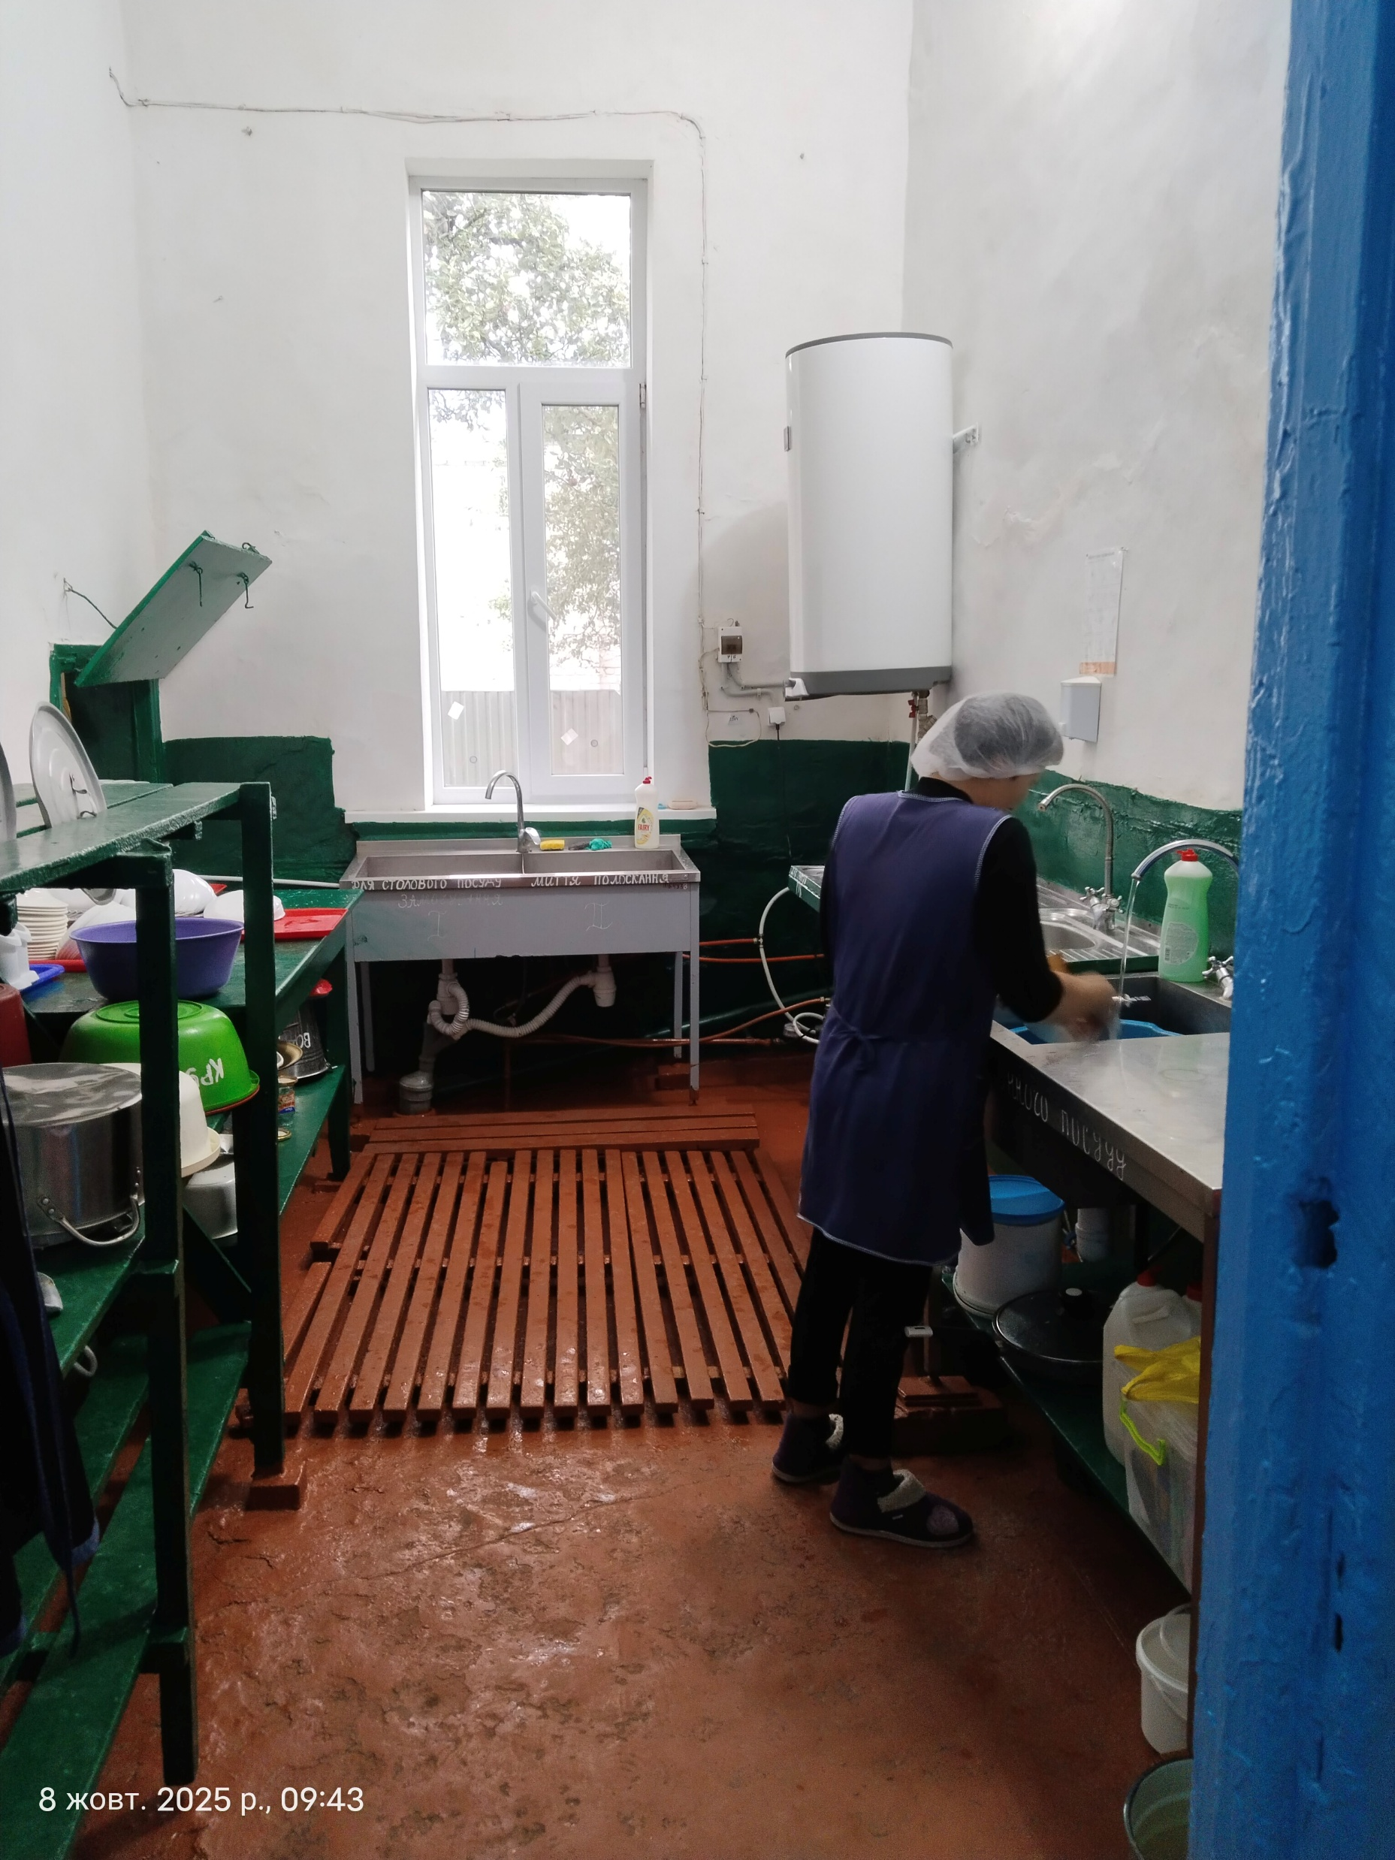
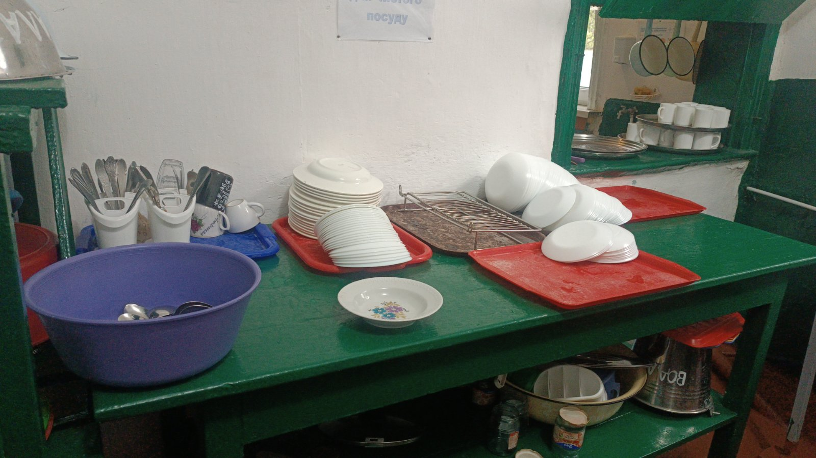
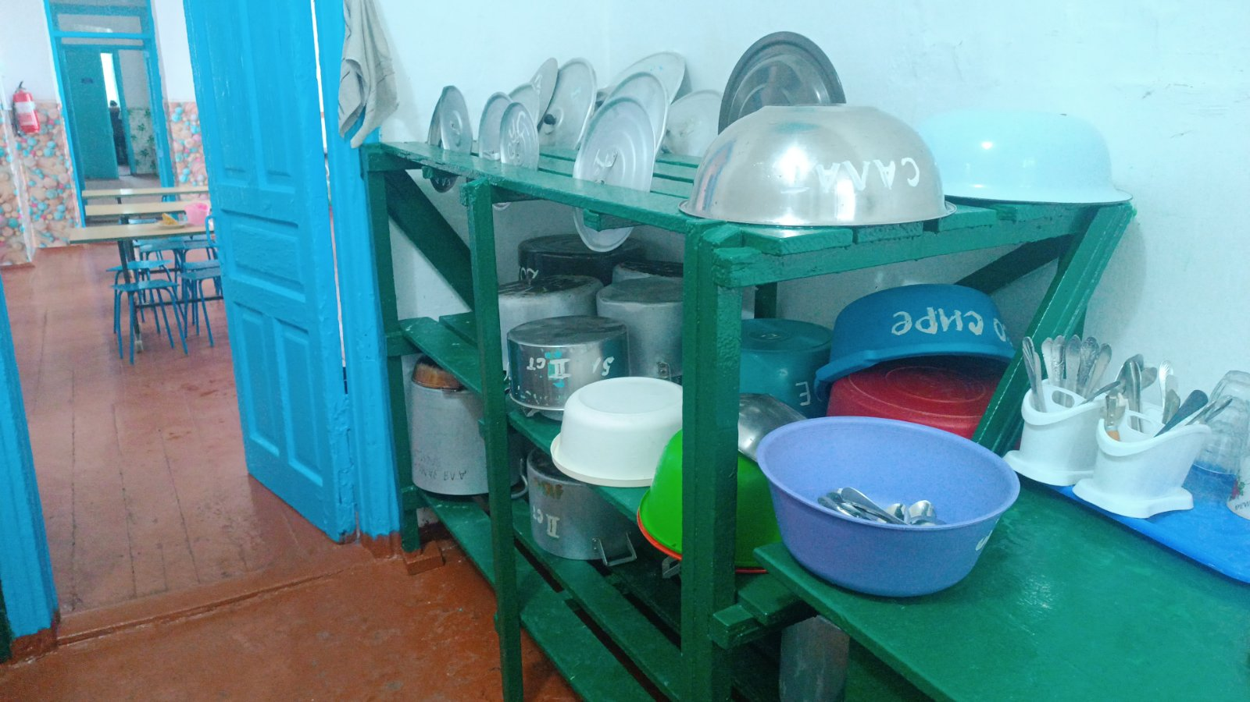
Мийка

Slide 10
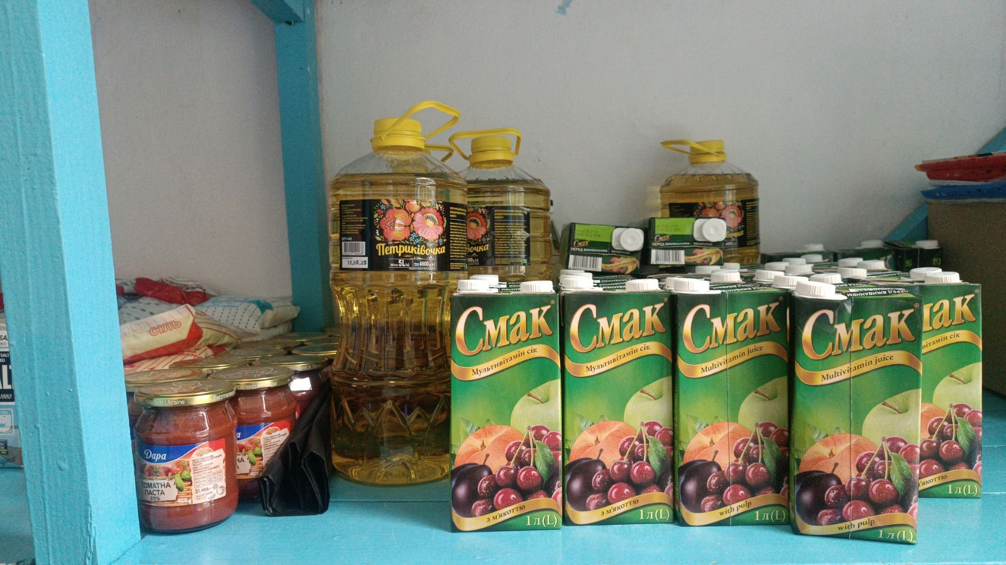
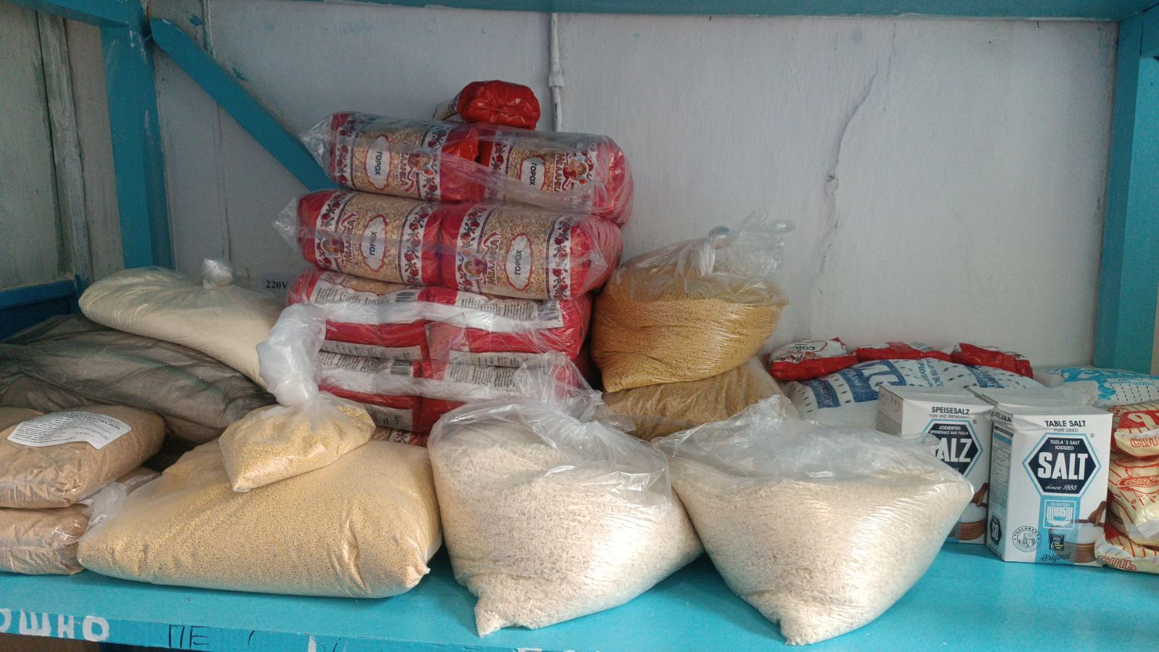
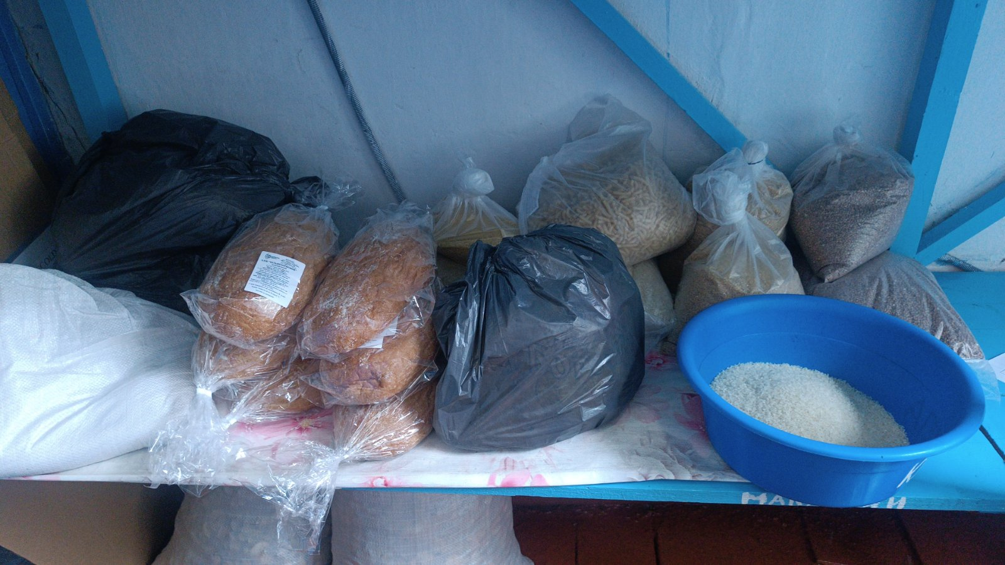
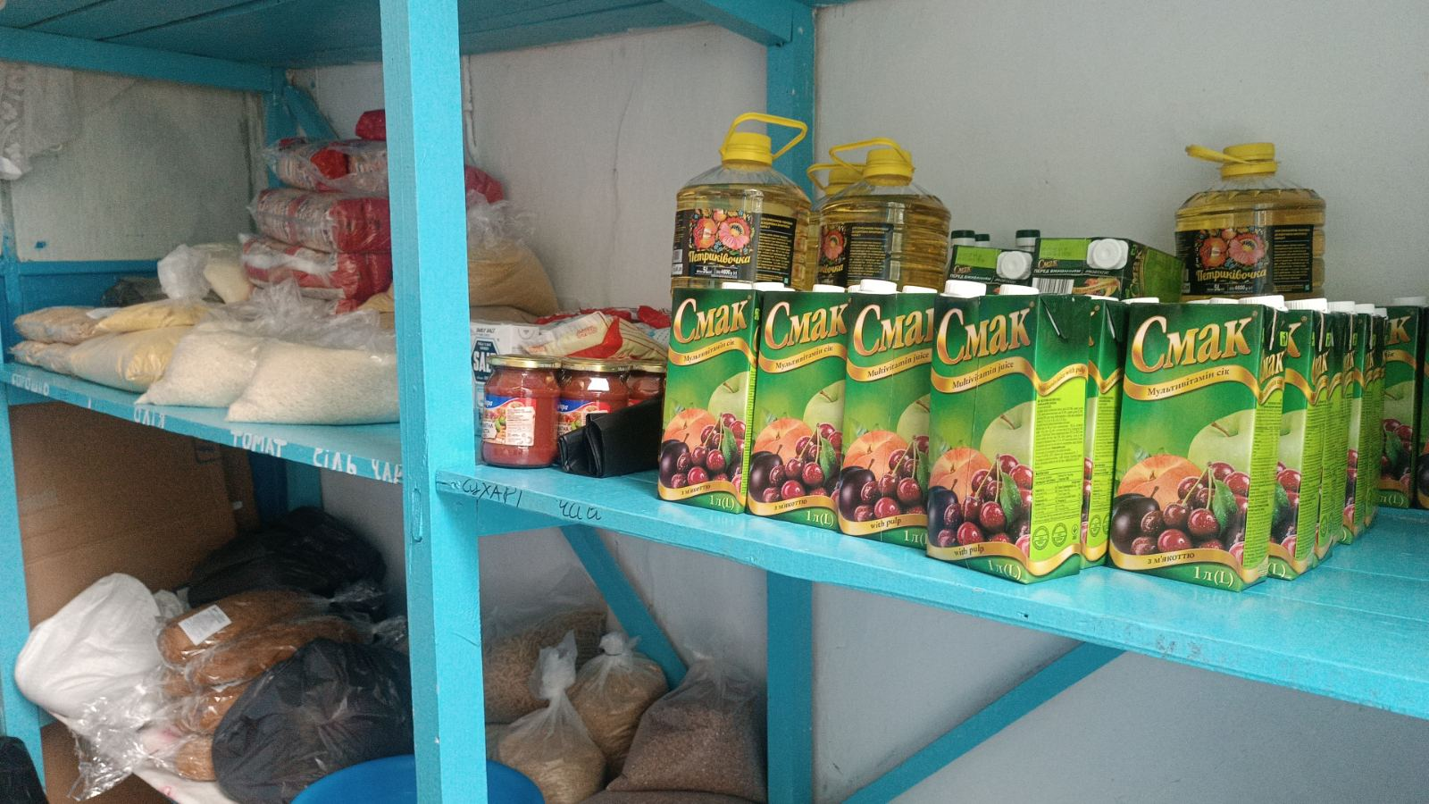
Комора

Slide 11
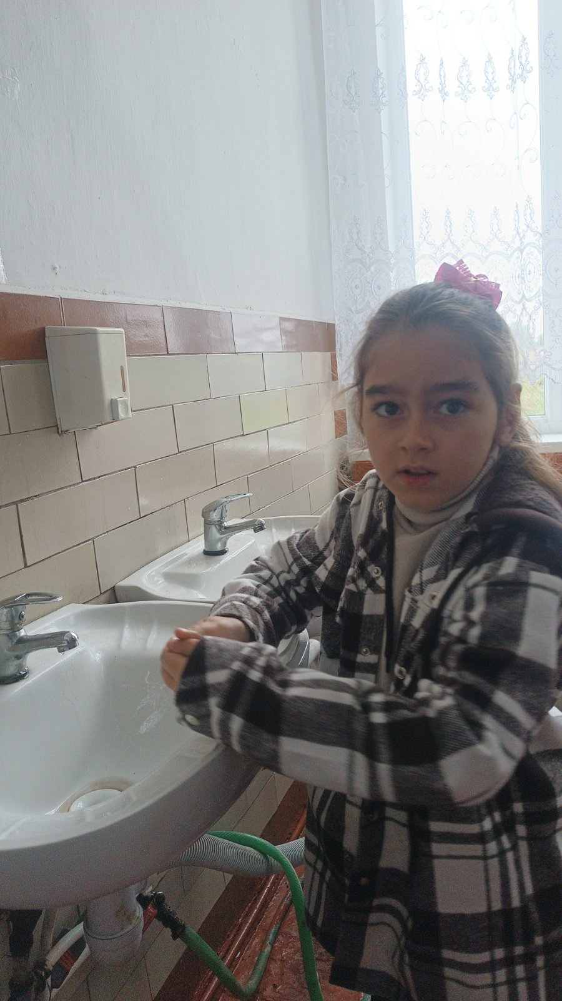
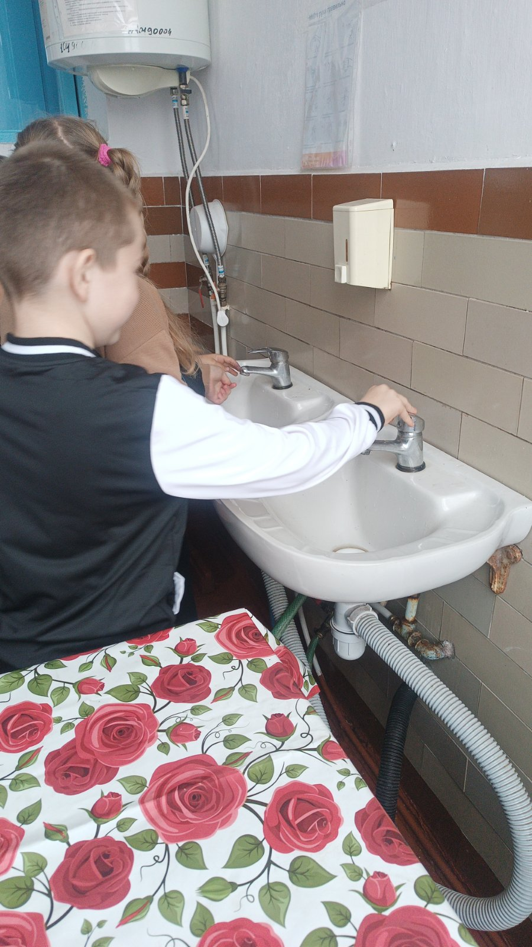
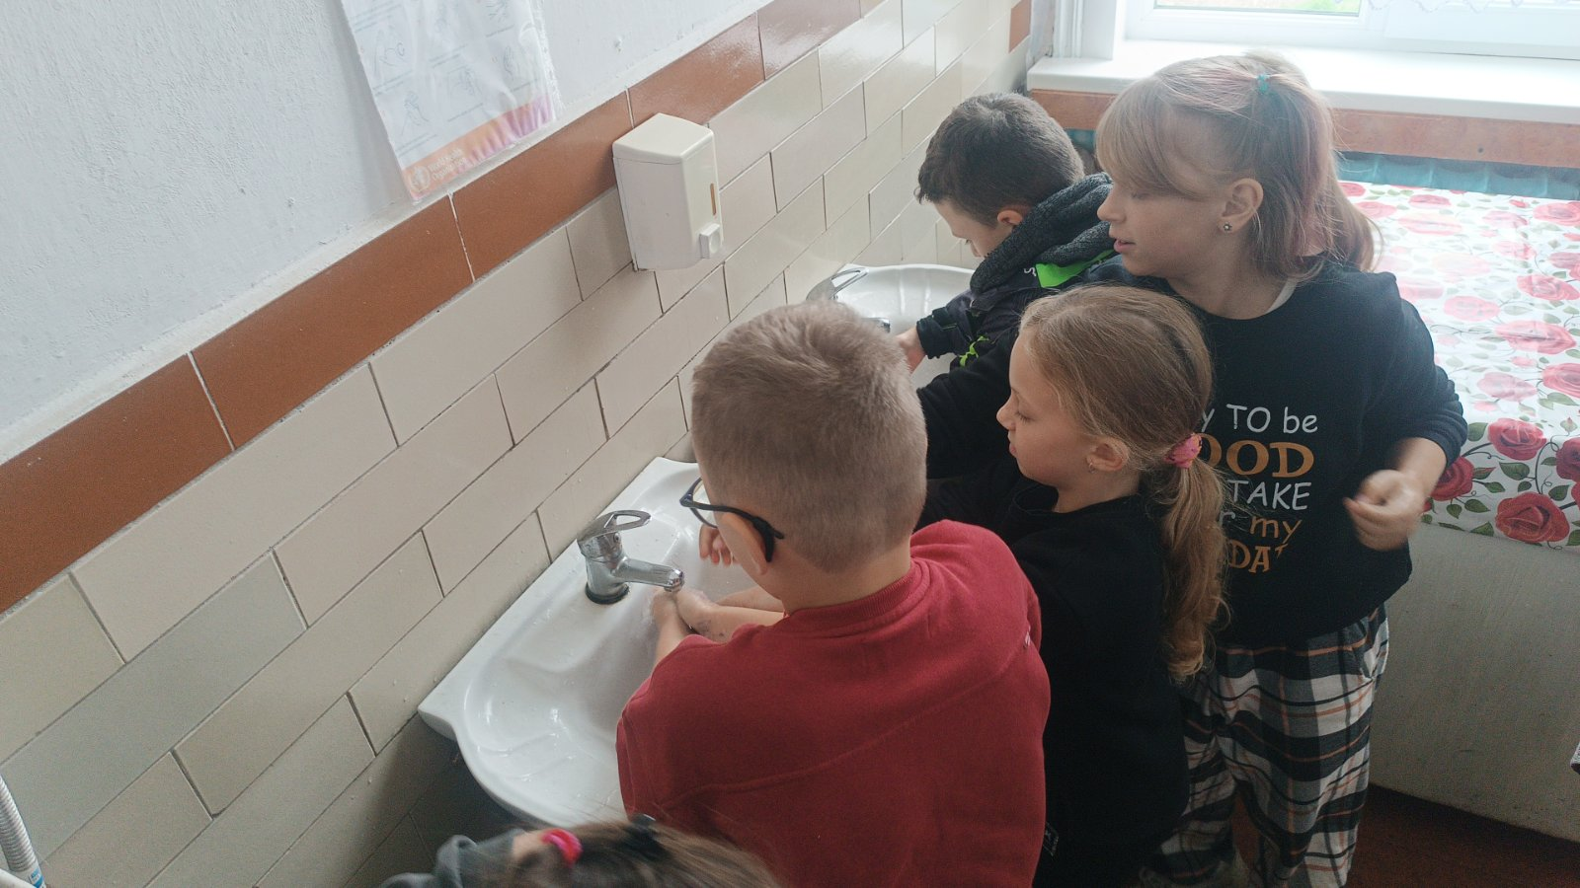
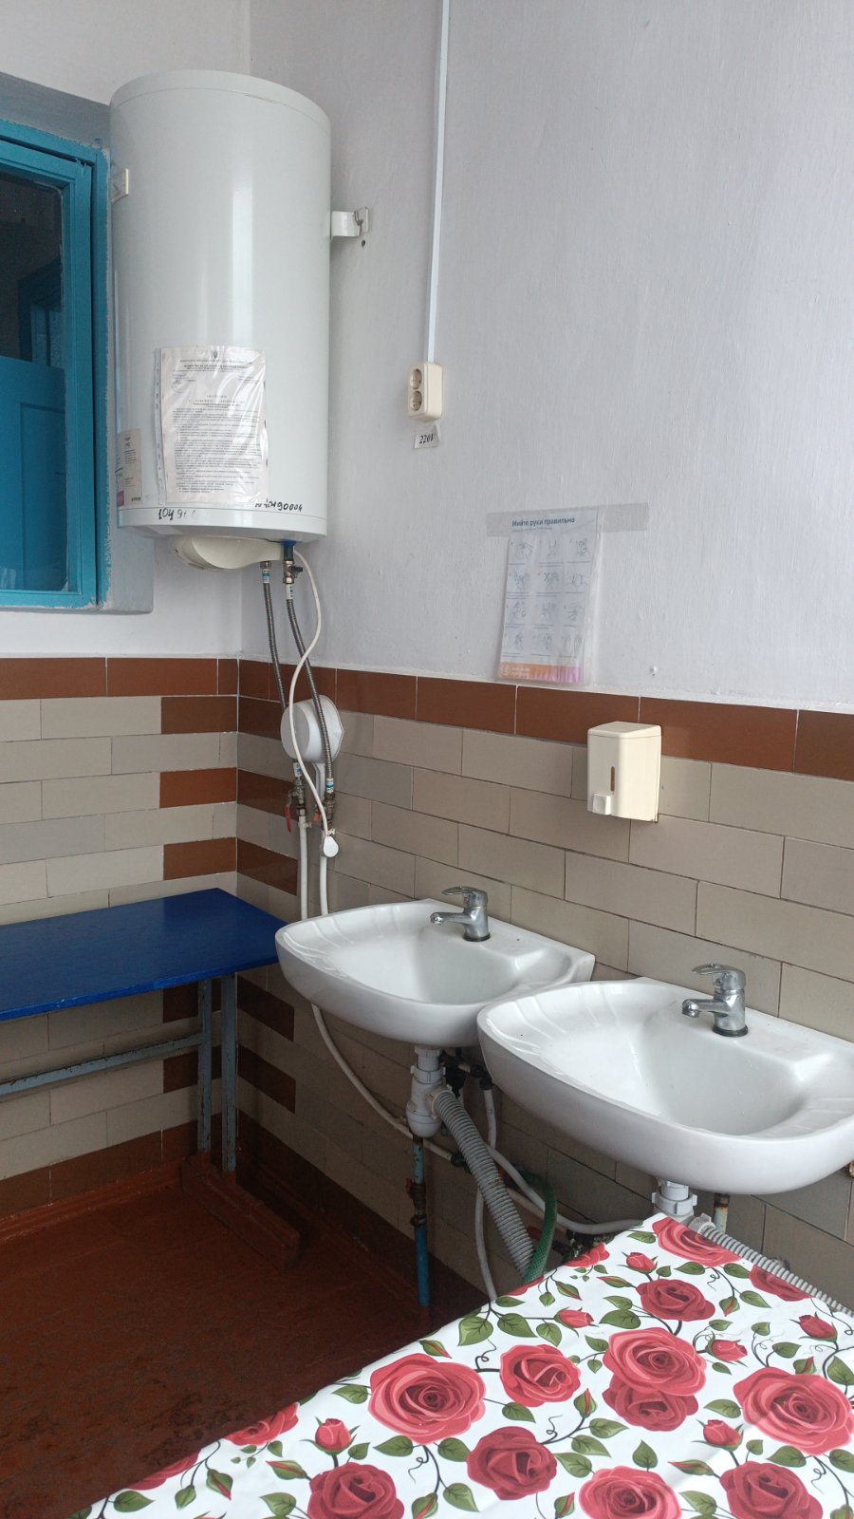
Рукомийник

Slide 12
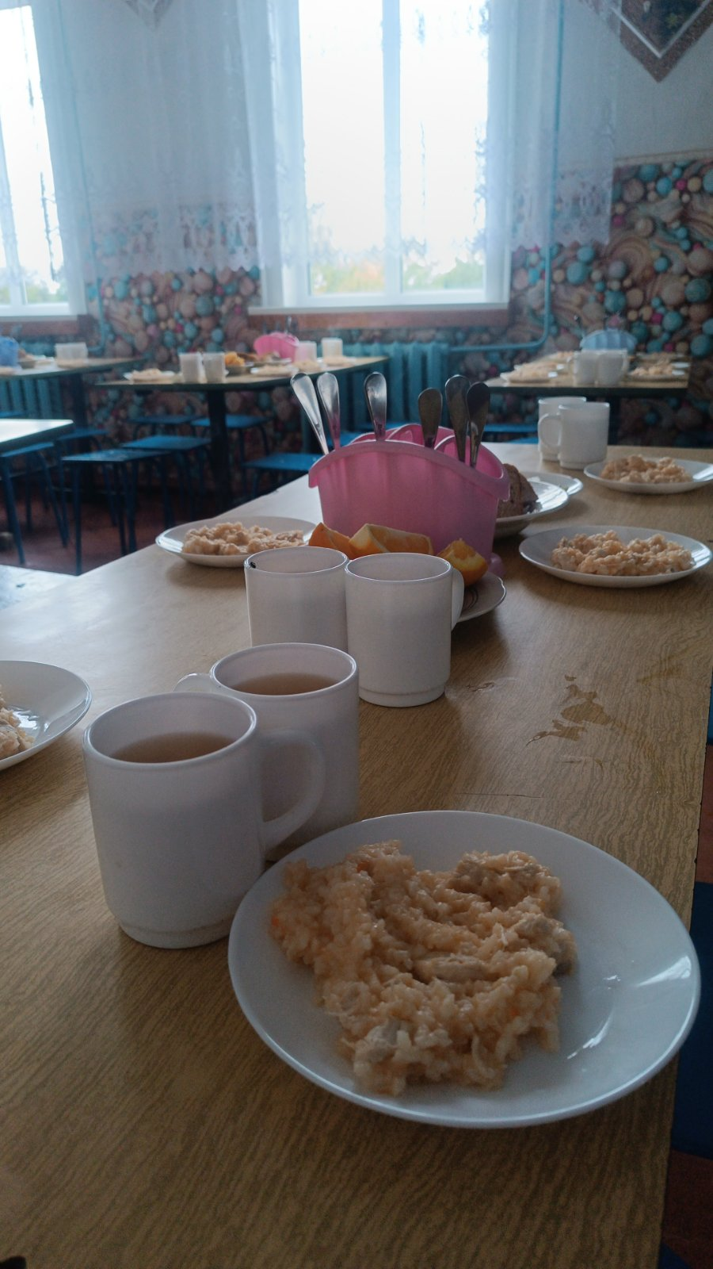
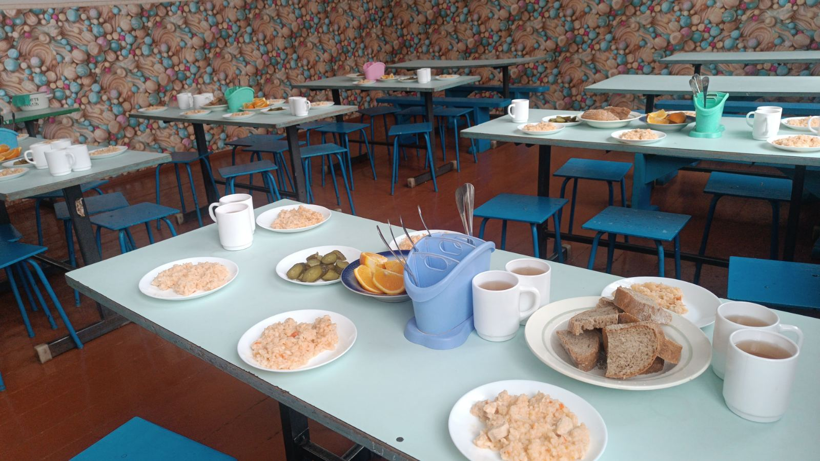
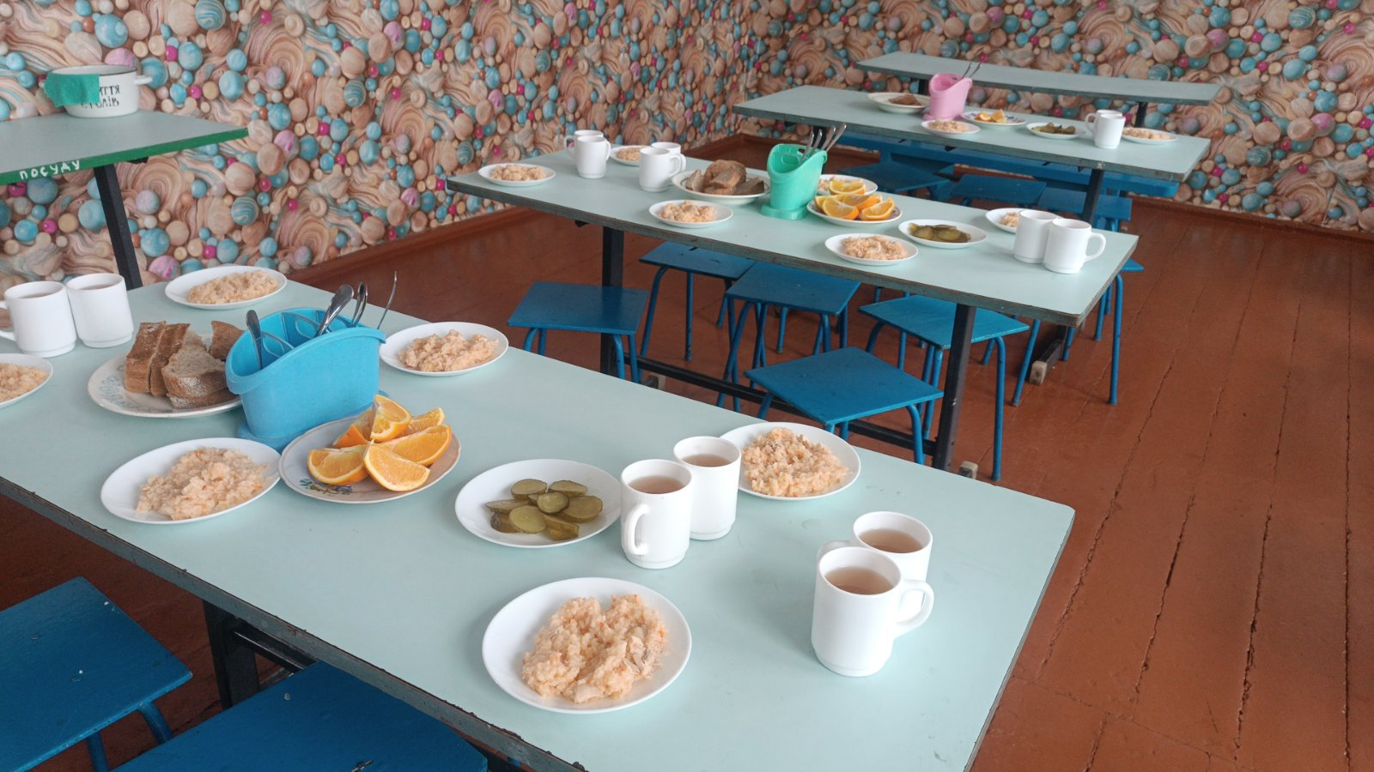
Обідня зала

Slide 13
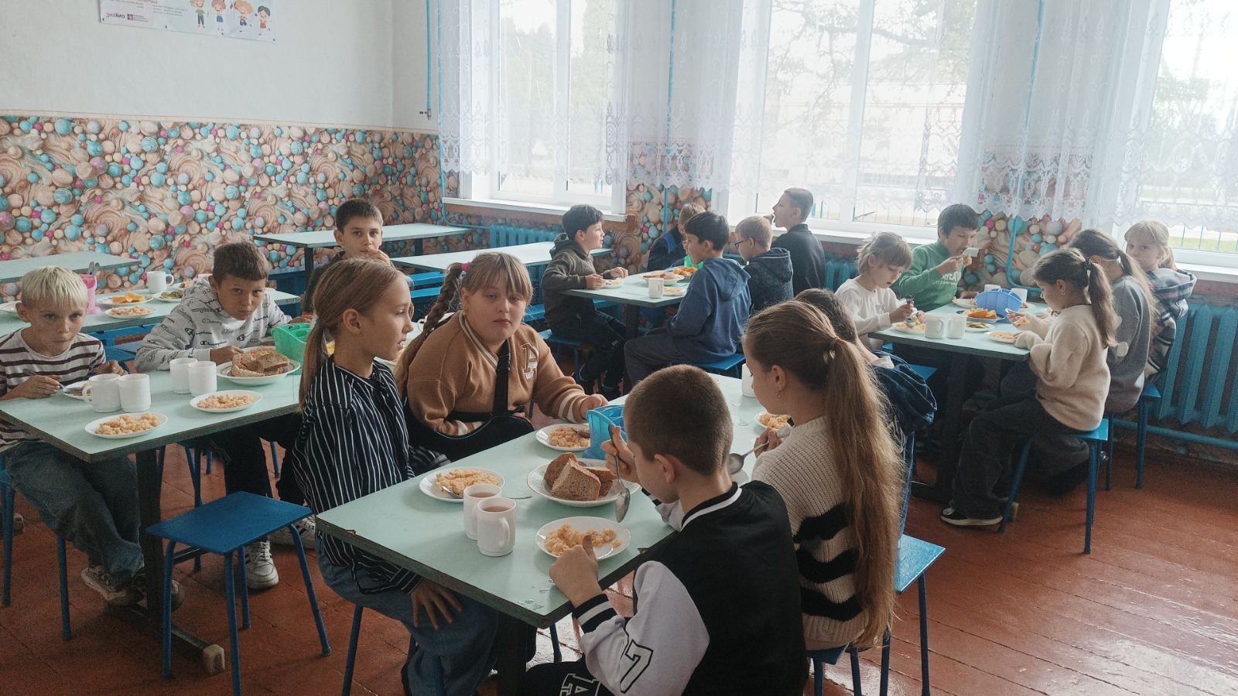
Обідня зала

Slide 14
Гаряче харчування в школі — це не просто обід, це частина турботи про наших дітей!!!

Slide 15
Хай у кожній тарілці буде користь, у кожному серці — доброта, а в кожній школі — тепло й затишок.
Нехай наші діти ростуть здоровими, розумними та щасливими — це найкраща винагорода для нас, дорослих.

Slide 16


